Slide 1

Gendarmes en délire
N°7 par Lande

Slide 2

A ne pas les prendre en exemple ?

Slide 3


Slide 4


Slide 5
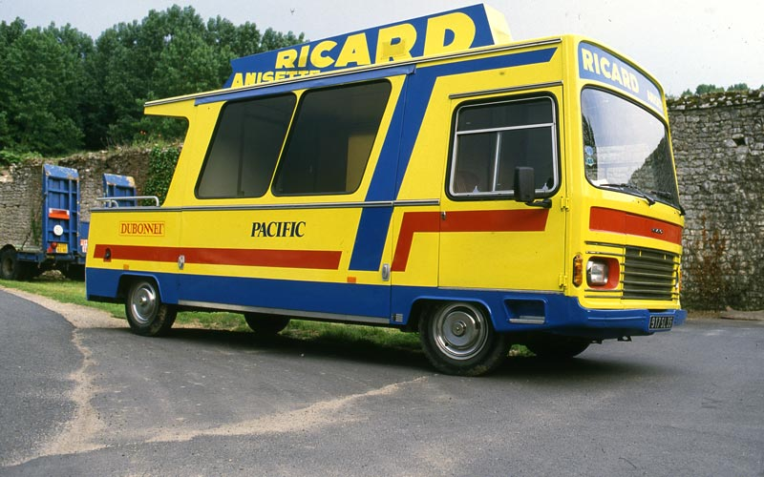
Lorsqu’ils viennent en gendarmerie
ils affichent la couleur

Slide 6
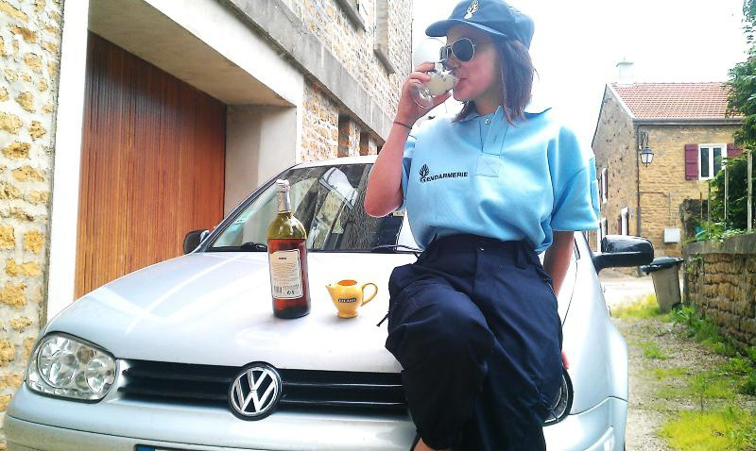

Slide 7


Slide 8
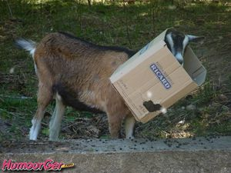

Slide 9
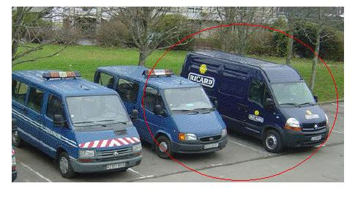
Cherchez l’intrus en gendarmerie

Slide 10
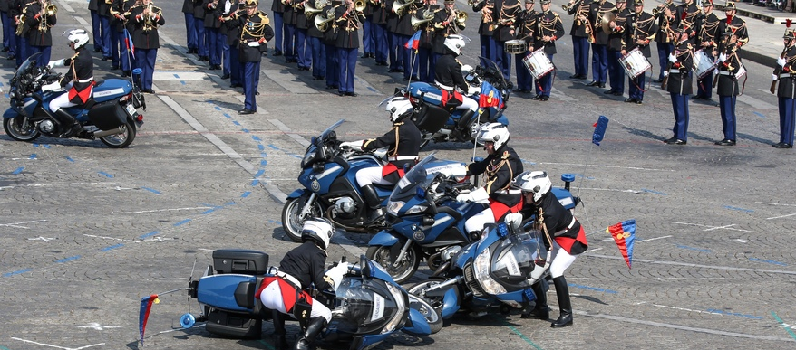
Un couple en abus d’apéros

Slide 11


Slide 12


Slide 13

Parking de la clientèle Pernod

Slide 14


Slide 15
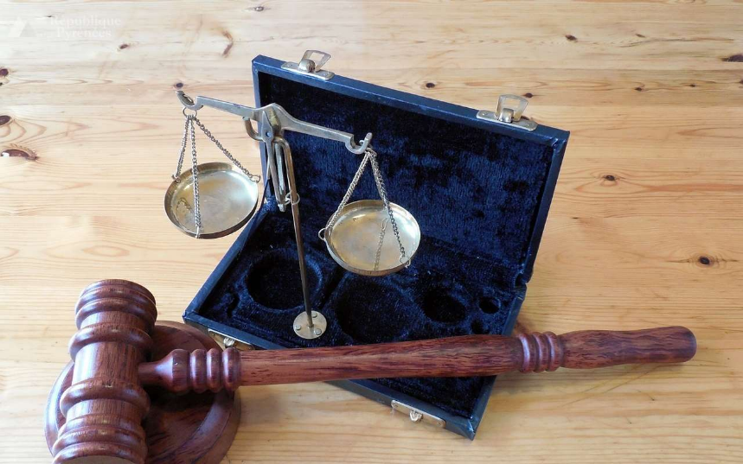
En gendarmerie , c’est faites ce
qu’ont vous dis , ne nous prenez
jamais en exemple

Slide 16
C’était
Gendarmes en délire
par Lande

